Slide 1
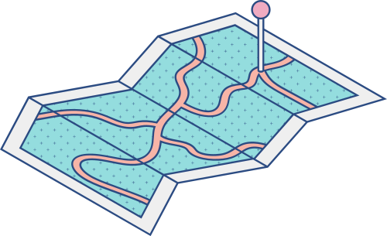
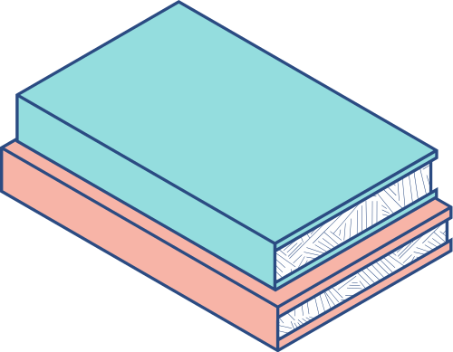




REST ASSURED
Como probar APIs de manera fluida

Slide 2
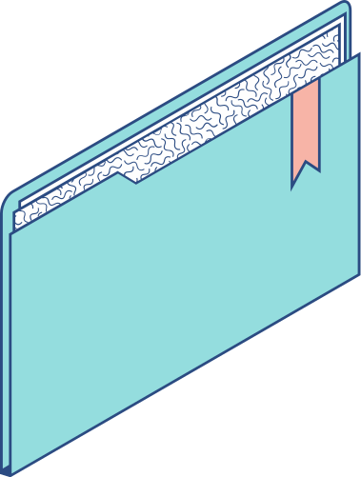
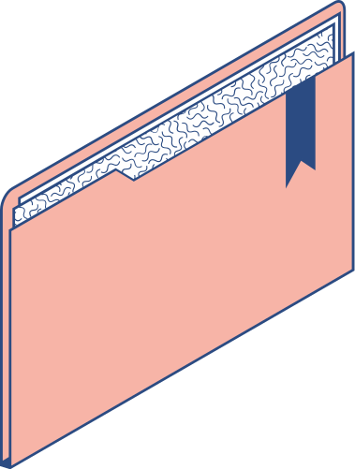
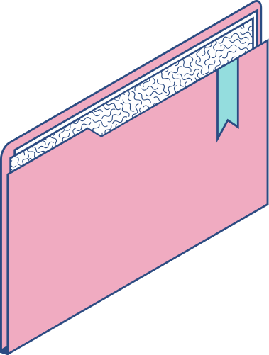
Agenda
REST ASSURED DSL
DSLs
Fluent Interfaces
Method Chaining
Ejemplos en Código
Syntactic Sugar
Ejemplos en Código
Rest Assured sin Method Chaining
Clases de Rest Assured
Ejemplos en Código

Slide 3
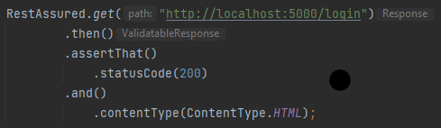
DSL con Interfaz Fluida

Slide 4
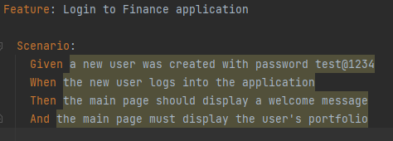
Domain Specific Language
Un lenguaje enfocado en un dominio particular, cuyas palabras reservadas reflejan ese dominio.
Ejemplo: Gherkin

Slide 5
Interfaz Fluida
Una serie de clases interconectadas con encadenamiento de métodos que permite escribir código legible y elegante

Slide 6
Encadenamiento de Métodos
Técnica basada en una sintaxis especial para invocar varios métodos en una sola instrucción, sin almacenar resultados intermedios.

Slide 7
Ejemplos de Código
Ver ejemplos de clases 'Person', 'Account' y 'App' en los paquetes 'noChaining' y 'chaining'

Slide 8
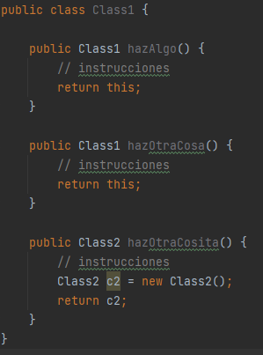
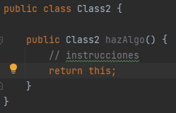
Ejemplos de Código

Slide 9
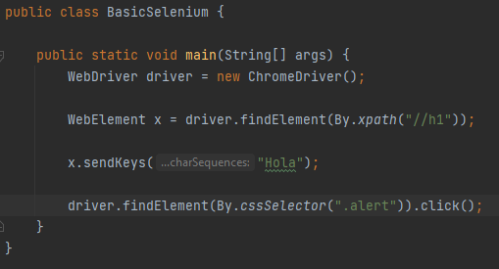
Ejemplos de Código

Slide 10
Syntactic Sugar
Se refiere a sintaxis en un lenguaje de programación diseñado para que las instrucciones sean más fáciles de leer, lo cual hace el código más 'dulce'

Slide 11
Ejemplos de Código
Ver los ejemplos de la clase 'Account' dentro de la clase 'App' en el paquete 'chaining'

Slide 12
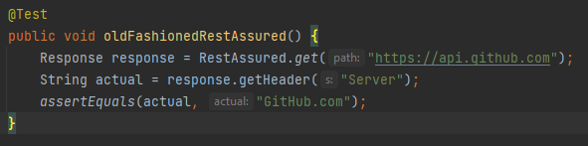
Rest Assured sin Method Chaining

Slide 13
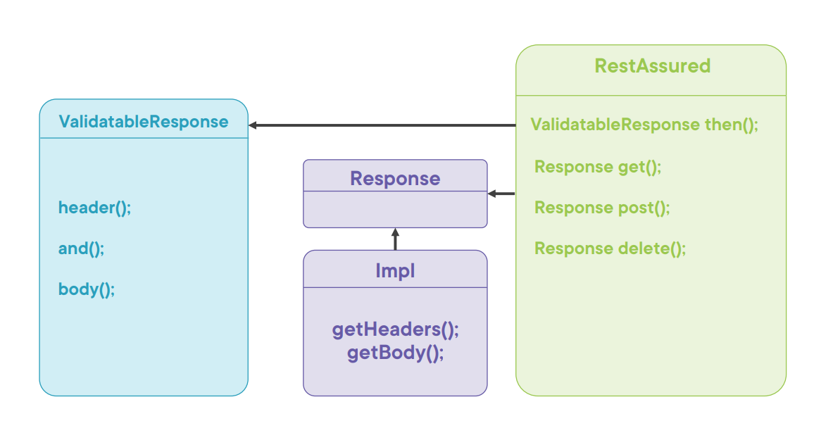
Clases de Rest Assured Principales

Slide 14
Rest Assured sin Method Chaining

Slide 15
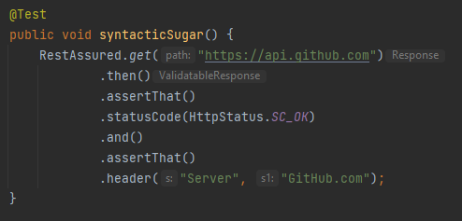
Ejemplos en Código

